Slide 1






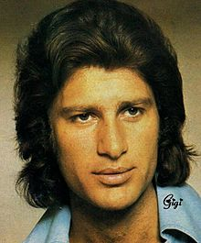




Slide 2

01. Laisse-Moi T'aimer
02. Parce Que Je T'aime Plus Que Moi
03. Mais Dans La Lumière
04. Qui Saura
05. A Corps Perdu
06. C'est Ma Prière
07. Rien Qu'une Larme
08. Tout Donné, Tout Repris
09. Viens Ce Soir
10. C'est comme ça que je t'aime
11. Qui Pourra Te Dire
12. Dis-lui (Feelings)
13. Donne un peu de toi (Songs For Donna)
14. La Musique Au Fond Du Coeur
15. My way (Live)
16. Mr Schubert I love you
17. Summertime (Edition Mademoiselle)
18. Erev Tov (Bonsoir)

Slide 3







































